Slide 1

jquery教程
web前端服务组
何杰
2017年12月9日

Slide 2

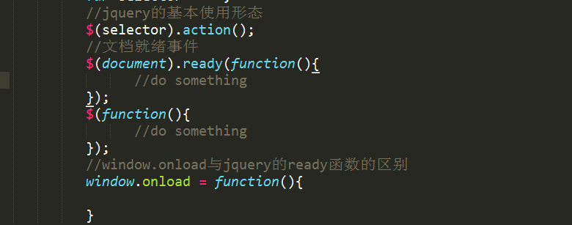
1.1 基本语法

Slide 3
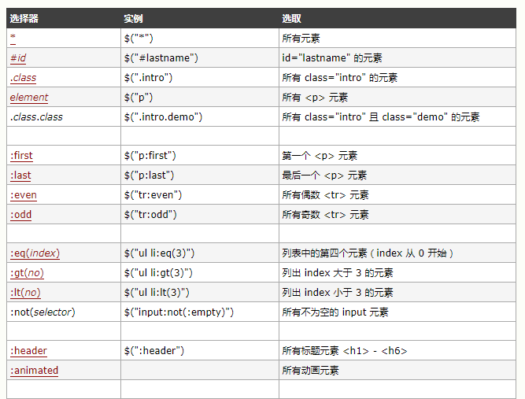
1.2 jquery的选择器
层级关系
ancestor descendant
parent > child
prev + next
prev ~ siblings

Slide 4
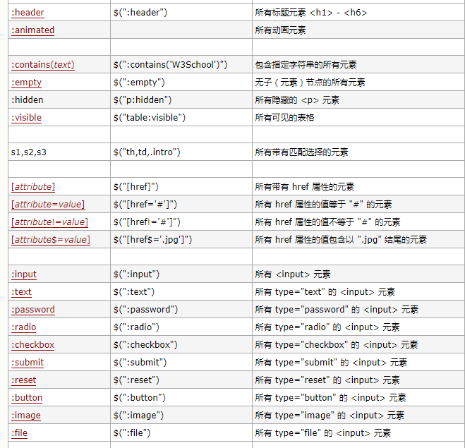
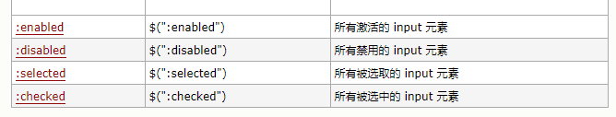
查找
children([expr])
closest(e,[c|o|e)
find(e|o|e)
next([expr])
nextall([expr])
nextUntil([e|e][,f])
offsetParent()
parent([expr])
parents([expr])
parentsUntil([e|e][,f])
prev([expr])
prevall([expr])
prevUntil([e|e][,f])
siblings([expr])
过滤
eq(index|-index)
first()
last()
hasClass(class)
filter(expr|obj|ele|fn)
is(expr|obj|ele|fn)
map(callback)
has(expr|ele)
not(expr|ele|fn)
slice(start,[end])

Slide 5
1.3 属性与样式操作
属性操作
attr(name|pro|key,val|fn)
removeAttr(name)
prop(n|p|k,v|f)
removeProp(name)
样式操作
addClass(class|fn)
removeClass([class|fn])
toggleClass(class|fn[,sw])

Slide 6
1.4 jquery的DOM节点操作
插入
append(content|fn)
appendTo(content)
prepend(content|fn)
prependTo(content)
after(content|fn)
before(content|fn)
insertAfter(content)
insertBefore(content)
替换
replaceWith(content|fn)
replaceAll(selector)
删除
empty()
remove([expr])
detach([expr])
复制
clone([Even[,deepEven]])

Slide 7
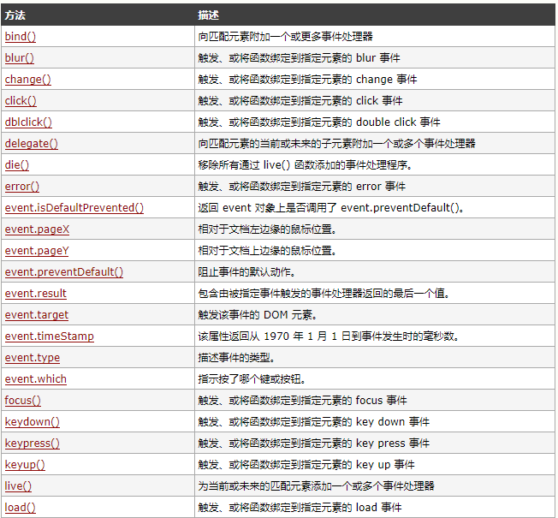
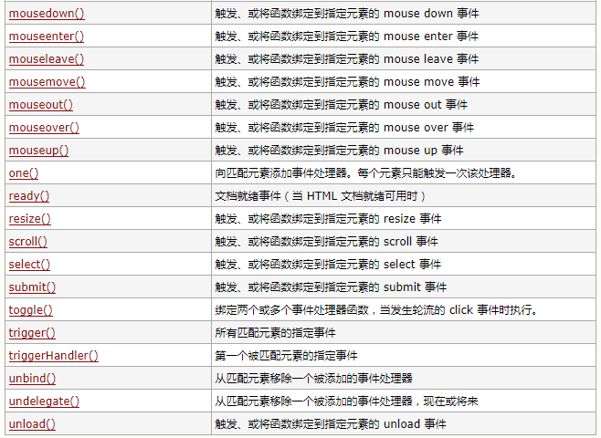
1.5 jquery的事件及动画

Slide 8

事件处理
on(eve,[sel],[data],fn)
off(eve,[sel],[fn])
bind(type,[data],fn)
one(type,[data],fn)
trigger(type,[data])
triggerHandler(type, [data])
unbind(t,[d|f])
事件委派
delegate(s,[t],[d],fn)
undelegate([s,[t],fn])
动画
show([s,[e],[fn]])
hide([s,[e],[fn]])
toggle([s],[e],[fn])
slideDown([s],[e],[fn])
slideUp([s,[e],[fn]])
slideToggle([s],[e],[fn])
fadeIn([s],[e],[fn])
fadeOut([s],[e],[fn])
fadeTo([[s],o,[e],[fn]])
fadeToggle([s,[e],[fn]])
animate(params,[speed],[easing],[fn])
事件的命名空间
$(selector).on(“click.mine”,fn);
阻止事件的默认行为
event.preventDefault()
event.stopPropagation()

Slide 9
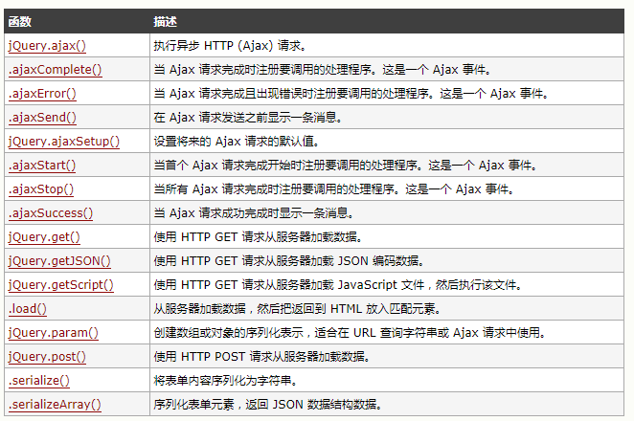
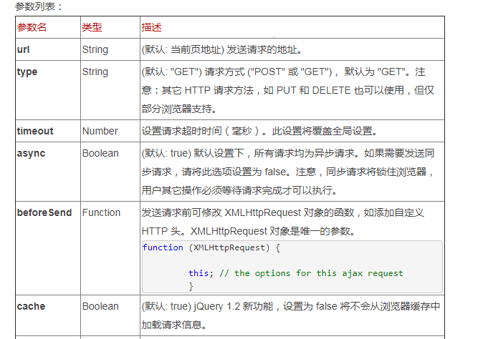
1.6 ajax操作

Slide 10
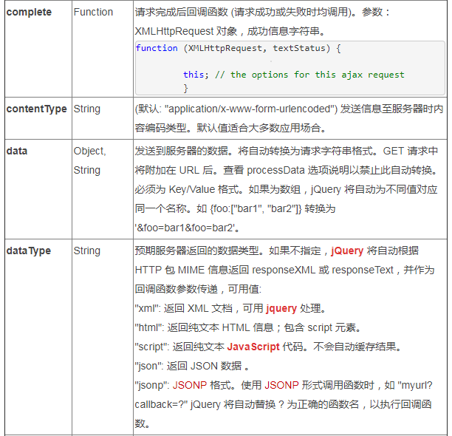
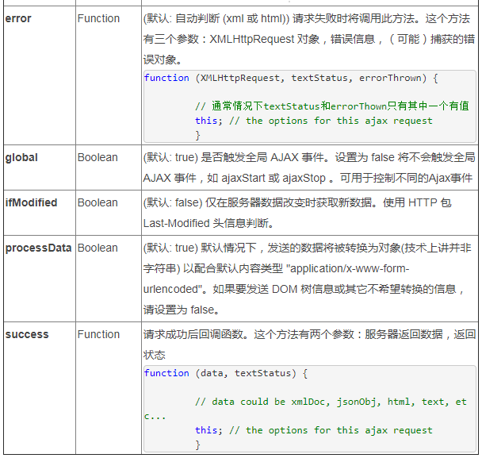

Slide 11
1.7 jquery 的扩展机制
示例讲解

Slide 12


